Slide 1


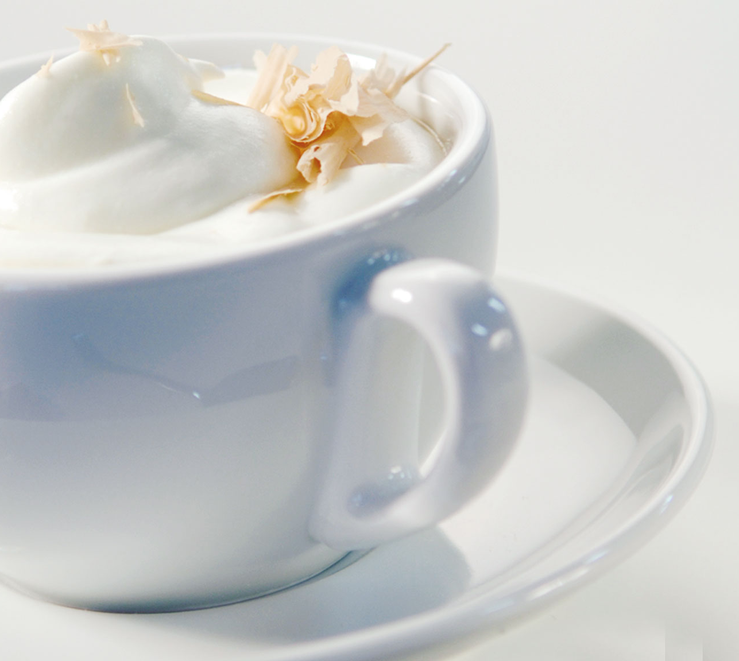
Wiener Kaffee
Původem z Vídně
Černé káva s horkým mlékem a mléčnou pěnou
Nejpodobnější kapučínu

Slide 2
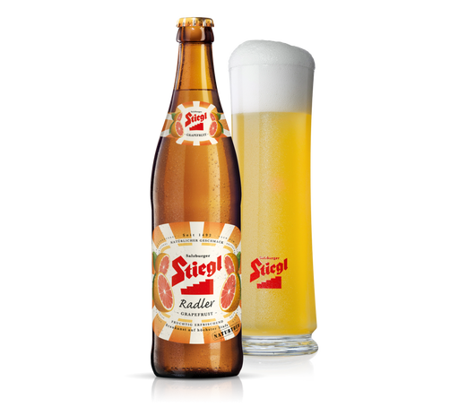
Radler
V němčině má slovo Radler význam cyklista.
Popularizován ke konci 19. století.
50% citrónové perlivé limonády 50% piva.

Slide 3
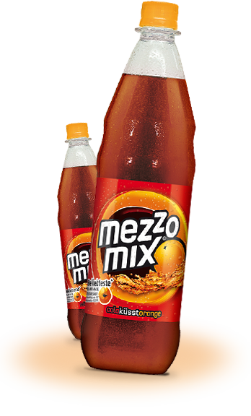
Mezzo Mix
Oficiální product Coca-Coly.
Představen v Německu v roce 1973.
Kombinace pomerančové sody a Coca-Coly.
Často taky nazývané Spezi

